Slide 1

天眼前端培训
javascript入门
前端讲师：张焱

Slide 2
CONTENT
01
掌握浏览器架构回顾
02
掌握JavaScript在网站中的应用
03
了解JavaScript基本概念
04
掌握Java和JavaScript区别
05
掌握Jscript和JavaScript区别
06
掌握如何嵌入JavaScript
07
掌握JavaScript中的注释
08
了解开发工具、调试工具、多浏览器测试工具
09
了解JavaScript、jquery、ajax、json简介

Slide 3
01
掌握浏览器架构回顾

Slide 4
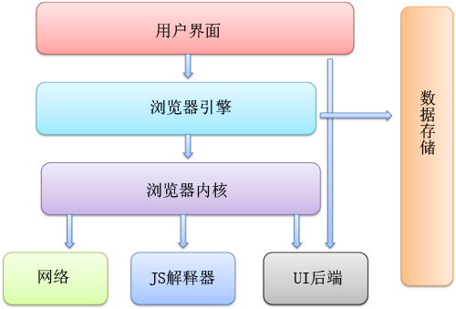
01
JavaScript
浏览器架构

Slide 5
02
掌握JavaScript在网站中的应用

Slide 6
02
JavaScript
网站前端中的应用
--网页中的特效
例如:焦点图、二级菜单、放大镜等等
相同功能 相同效果的情况下 我们是不是应该优先使用css3
Css3的性能高于js css3 有兼容性问题 因为css3 兼容IE9以上
--表单验证
判断密码强度 判断两次密码是否一致 验证码
-- ajax
判断用户名是否被占用 表单提交 通过ajax 可以实现与后台交互的处理
--html5 很多功能需要js实现
网站后台中的应用
--Node.js

Slide 7
03
了解JavaScript基本概念

Slide 8
03
JavaScript
JavaScript是一种基于对象(Object)和事件驱动(Event Driven)并具有安全性能的脚本语言。
JavaScript具有以下几个基本特点：
是一种脚本编写语言
基于对象的语言
简单性
安全性
动态性
跨平台性

Slide 9
04
JavaScript和Java的区别

Slide 10
04
JavaScript
Java JavaScript
公司 sun-oracle NetScape 网景
前身 oak livescript
更名 java javascript
用途 软件、手机、游戏 web web app
语言 编程语言 脚本语言
声明 强类型 弱类型
嵌入方式 <applet> <script>
</apple> </script>
大家的期望
来到这里，相信大家都有一个明确的目标，或者是希望有一技傍身，或者是希望提升自己，又或者是希望能在毕业之后通过自己的努力找到一份合心意的工作；

Slide 11
05
Jscript和JavaScript

Slide 12
05
JavaScript
1995年-5月
SUN
Java
大家的期望
1995年-12月
来到这里，相信大家都有一个明确的目标，或者是希望有一技傍身，或者是希望提升自己，又或者是希望能在毕业之后通过自己的努力找到一份合心意的工作；
NetScape
JavaScript
Microsoft
JScript
1996年-8月

Slide 13
06
JavaScript的嵌入方式

Slide 14
06
JavaScript
内嵌方式
<script type=“text/javascript”>
js代码
</script> 测试的时候 练习的时候 来使用内嵌
外联方式
首先将js代码保存成独立的.js文件
<script type=“text/javascript” src=“js文件.js”></script>
大家的期望
来到这里，相信大家都有一个明确的目标，或者是希望有一技傍身，或者是希望提升自己，又或者是希望能在毕业之后通过自己的努力找到一份合心意的工作；

Slide 15
07
JavaScript的注释

Slide 16
07
JavaScript
单行注释
//注释内容
多行注释
/*
注释内容
*/
大家的期望
来到这里，相信大家都有一个明确的目标，或者是希望有一技傍身，或者是希望提升自己，又或者是希望能在毕业之后通过自己的努力找到一份合心意的工作；

Slide 17
08
JavaScript开发工具及调试工具

Slide 18
08
JavaScript
开发工具
--notepad 初学推荐
--editplus 初学推荐
--dreamweaver 初学推荐
--sublime中级开发推荐
--hbuilder 中级开发推荐
vscode 专业开发推荐
--webstorm 专业开发推荐
调试工具
--firebug
--chrome调试器
浏览器测试
--firefox
--IE
--IETESTER
大家的期望
来到这里，相信大家都有一个明确的目标，或者是希望有一技傍身，或者是希望提升自己，又或者是希望能在毕业之后通过自己的努力找到一份合心意的工作；

Slide 19
09
JavaScript、jquery、ajax、json简介

Slide 20
09
JavaScript
JavaScript
jQuery、YUI、extjs
ajax
--- Asynchronous Javascript And XML
异步的javascript and XML
---javascript+css+dom+XMLHttpRequest
json 轻量级数据格式
大家的期望
来到这里，相信大家都有一个明确的目标，或者是希望有一技傍身，或者是希望提升自己，又或者是希望能在毕业之后通过自己的努力找到一份合心意的工作；

Slide 21
jiayou
END

